Slide 1
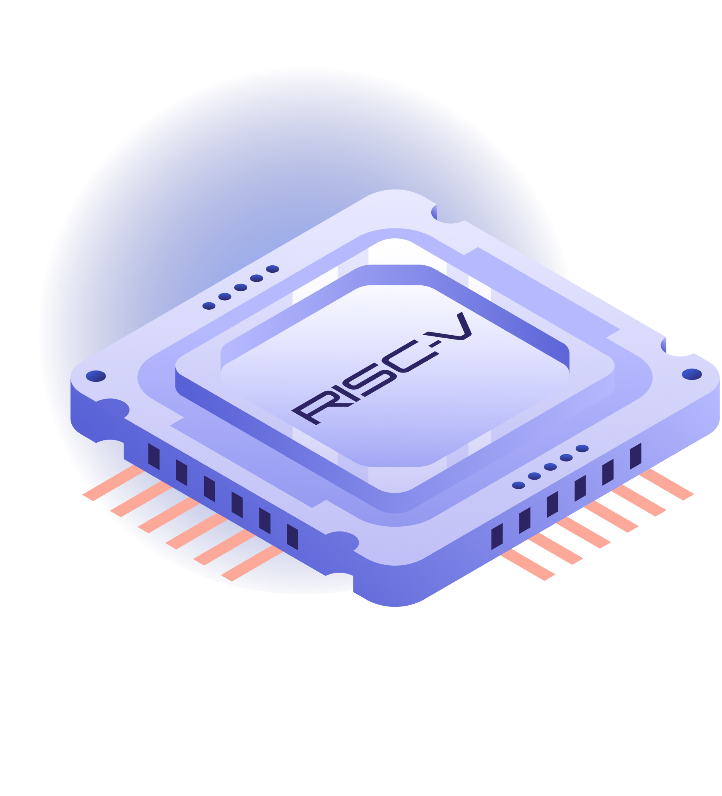
Платформа RISC-V
2023

Slide 2
Платформа RISC-V
Глава 1. Введение
Плата RISC-V
Среда разработки Freedom Studio
Драйвер J-Link USB
Начало работы с Freedom Studio
Создание проекта
Перспективы Eclipse
Создание приложения
Загрузка приложения на плату
Демонстрация «Hello, world»
Отладка приложения
Выполнение вашего кода в отладчике
Демонстрация отладки «Hello, world»
Подведение итогов
Данный материал является переводом и адаптацией учебного курса Microcontroller Applications with RISC-V (LFD115x), https://training.linuxfoundation.org/training/microcontroller-applications-with-risc-v-lfd115x/, распространяемого под лицензией CC BY 4.0 (https://creativecommons.org/licenses/by/4.0/).
Перевод и адаптация выполнены Ильченко А.В. по заказу Альянса RISC-V (https://riscv-alliance.ru/), допускается к использованию под лицензией CC BY 4.0 (https://creativecommons.org/licenses/by/4.0/deed.ru).
2
Notes:
С этой главы мы c вами начинаем знакомиться с аппаратным и программным обеспечением для разработки решений по автоматизации технологических процессов – платформой RISC-V.
Что касается аппаратного обеспечения, то мы познакомимся с контроллером Red-V Thing Plus, программное обеспечение, которое мы будем использовать - Freedom Studio, программная среда разработки от SiFive и драйвера для подключения платы к вашему ноутбуку или ПК.
Мы узнаем, как создать проект, как загрузить ваши приложения на контроллер и как их отлаживать.
Мы будем делать это шаг за шагом, чтобы вы могли легко ознакомиться с этими инструментами.
Цели обучения
К концу этой главы вы должны:
Иметь представление об аппаратном и программном обеспечении, с которым мы будем работать на протяжении всего курса.
Уметь создавать проект для платы Red-V Thing Plus в Freedom Studio.
Уметь загружать приложения на свою плату Red-V Thing Plus.
Уметь отлаживать свой код с помощью Freedom Studio.
Итак, приступим.

Slide 3
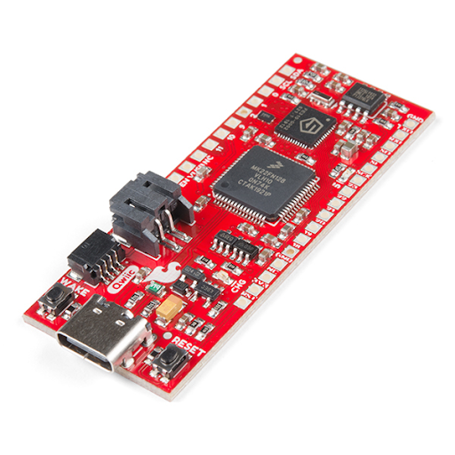
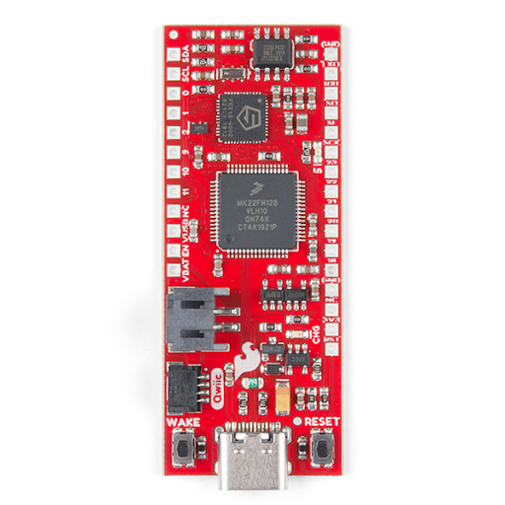
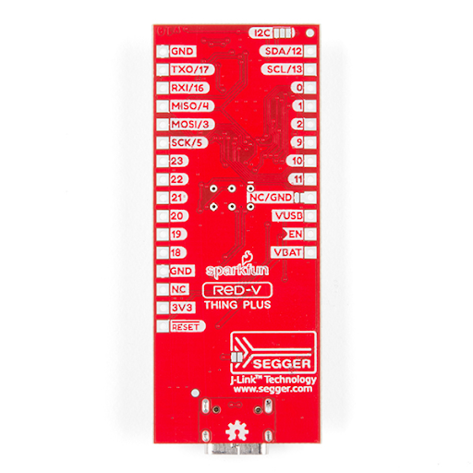
Платформа RISC-V
Плата RISC-V – Red-V Thing Plus
Устройство платы Red-V Thing Plus
1. Микроконтроллер RISC-V Freedom E310-G002
2. Контроллер NXP Kinetis ARM Cortex-M4 MCU
3. Флеш-память 4 МБайт
4. Память для скетчей 16 КБайт
5. Интерфейс USB
6. Интерфейс JTAG JTAG interface via the FE310's NXP K22 ARM Cortex-M4
7. Интерфейс I2C
8. Кнопки управления
3
Notes:
Первое, с чем мы познакомимся – это плата разработки Red-V Thing Plus, оснащенная микроконтроллером (MCU, Micro-Controller Unit) RISC-V Freedom E310-GD002.
На этом слайде вы видите изображение этой платы.
Её одной из главных особенностей является то, что она не содержит большого количества аппаратных средств вокруг микроконтроллера, поэтому вы можете сосредоточиться на создании собственных приложений, используя то оборудование, которое вы выберете для подключения к плате. Это идеальный тип микроконтроллерной платформы для обучения.
Самый большой чип на плате - это не микроконтроллер RISC-V, а микроконтроллер NXP Kinetis ARM Cortex-M4 MCU, используемый в качестве интерфейса программирования для обеспечения бесшовного интерфейса USB для передачи ваших приложений из IDE в микроконтроллер RISC-V. Микроконтроллер RISC-V - второй по величине чип на плате, с буквой S внутри пятиугольника (это логотип SiFive). Это Freedom E310-G002, который основан на очень популярном процессорном ядре RV32IMAC.
Микросхема в самом верху рисунка посередине слайда - это флэш-память QSPI с 4 Мбайт для хранения ваших программ. Такого объема памяти достаточно даже для больших приложений, работающих на микроконтроллере.
На плате есть две кнопки специального назначения: одна для сброса настроек микроконтроллера и одна для вывода микроконтроллера из режима глубокого сна с низким энергопотреблением.
Также, прямо над кнопкой Запуска, на плате есть разъем qwiic, позволяющий легко подключать ваши qwiic-устройства. Qwiic - это соединительная система, разработанная SparkFun Electronics для создания широкого спектра устройств I2C, таких как датчики и исполнительные механизмы, что устраняет необходимость пайки.
Теперь давайте посмотрим на плату снизу (рисунок справа). Как видите, на этой плате имеется 19 портов ввода-вывода, к которым, при желании, можно припаять разъемы.

Slide 4
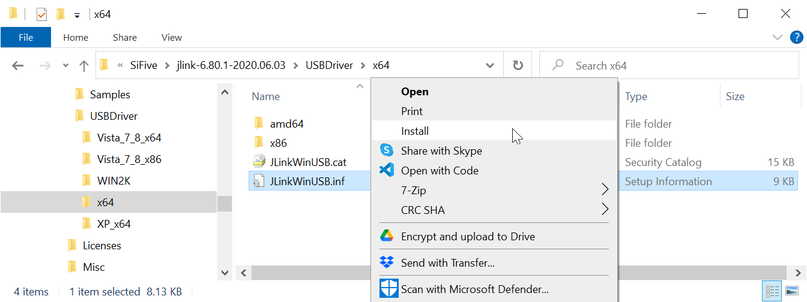
Платформа RISC-V
Среда разработки SiFive Freedom Studio
IDE, которую мы будем использовать в этом курсе
На момент создания курса последняя версия 2021.04.1.
Доступны версии для Windows, macOS и Linux. Здесь и далее мы используем версию SiFive Freedom Studio для Windows 10
Также необходимо установить J-Link Driver для подключения платы к вашему ноутбуку или ПК
Установщик драйверов JLink для Windows 10, 64-разрядная
4
Notes:
IDE, которую мы будем использовать в этом курсе, - это SiFive Freedom Studio. Вы можете загрузить ее на официальном сайте https://www.sifive.com/software или просто поищите Freedom Studio (не Freedom E SDK).
На момент создания этого курса последней версией была 2021.04.1. Это программное обеспечение доступно для Windows, macOS и Linux.
Драйвер J-Link USB
Чтобы запрограммировать Red-V Thing Plus через интерфейс USB J-Link, вам понадобится драйвер USB-устройства J-Link.
Для Linux драйверы включены в дистрибутив Freedom Studio. То же относится и к ОС macOS Catalina и позже.
Для macOS Mojave и более ранних версий, инструкции см. в руководстве Freedom Studio.
Для Windows вы можете найти несколько установщиков в следующей папке:
<папка установки>/SiFive/jlink/jlink<versioninfo>/USBDriver/
Существует несколько вложенных папок для разных версий Windows. Убедитесь, что установлен правильный драйвер для ваших настроек Windows.

Slide 5
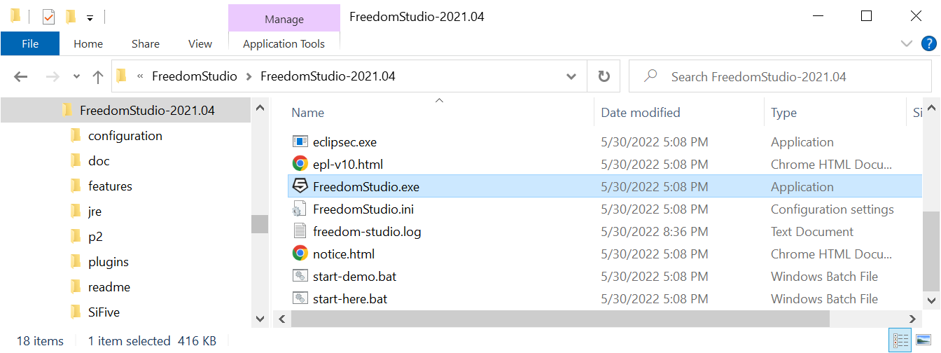
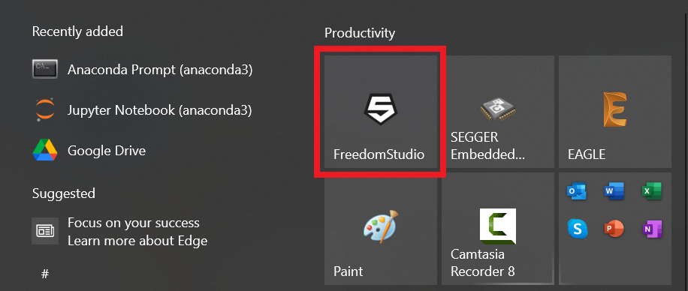
Платформа RISC-V
SiFive Freedom Studio
Начало работы
Исполняемый файл Freedom Studio в Windows 10
Ярлык Freedom Studio в Windows 10
5
Notes:
Freedom Studio - это IDE на базе Eclipse. Если вы не знакомы с Eclipse, пусть это вас не останавливает. Вы узнаете кое-что из этого курса, поскольку вас проведут по его основным элементам. Однако, если вы столкнетесь с трудностями при работе с некоторыми терминами, такими как рабочие области, перспективы, проекты и конфигурации отладки, вы можете поискать в Интернете учебное пособие, соответствующее вашим потребностям. Чтобы официально ознакомиться с eclipse и стать опытным пользователем, вы всегда можете обратиться к странице "Начало работы" на веб-сайте Eclipse Foundation.
Установка Freedom Studio проста, но SiFive рекомендует вам ознакомиться с инструкцией по установке в руководстве Freedom Studio. Там вы найдете важные шаги по правильной установке IDE.
Например, если вы используете Windows, загружаемый файл представляет собой большой zip-архив со всеми файлами, необходимыми для запуска Freedom Studio, поэтому классического установщика для Windows не существует. Однако, программное обеспечение содержит файлы с длинными вложенными путями, которые могут превышать максимальное количество символов, поддерживаемых Windows. Рекомендуемый обходной путь - извлечь zip-архив не в папку Program Files, а в произвольную папку в корневом каталоге диска С: .
Мы использовали рекомендуемый путь для Windows: C:/FreedomStudio/FreedomStudio-2021.04/ Рекомендуем для установки этой IDE под Linux или MacOS следовать процедуре, соответствующей вашей операционной системе.
Как и в любой среде IDE на базе Eclipse, при запуске Freedom Studio вы увидите диалоговое окно с запросом рабочей области для работы. Рабочие области - это папки, в которых будут храниться ваши проекты. Eclipse будет показывать вам проекты только внутри одной рабочей области одновременно. Идея состоит в том, чтобы сосредоточиться на связанных проектах. Рабочее пространство также сохраняет свои собственные настройки и конфигурации, которые должны быть общими для всех проектов в рабочем пространстве.

Slide 6
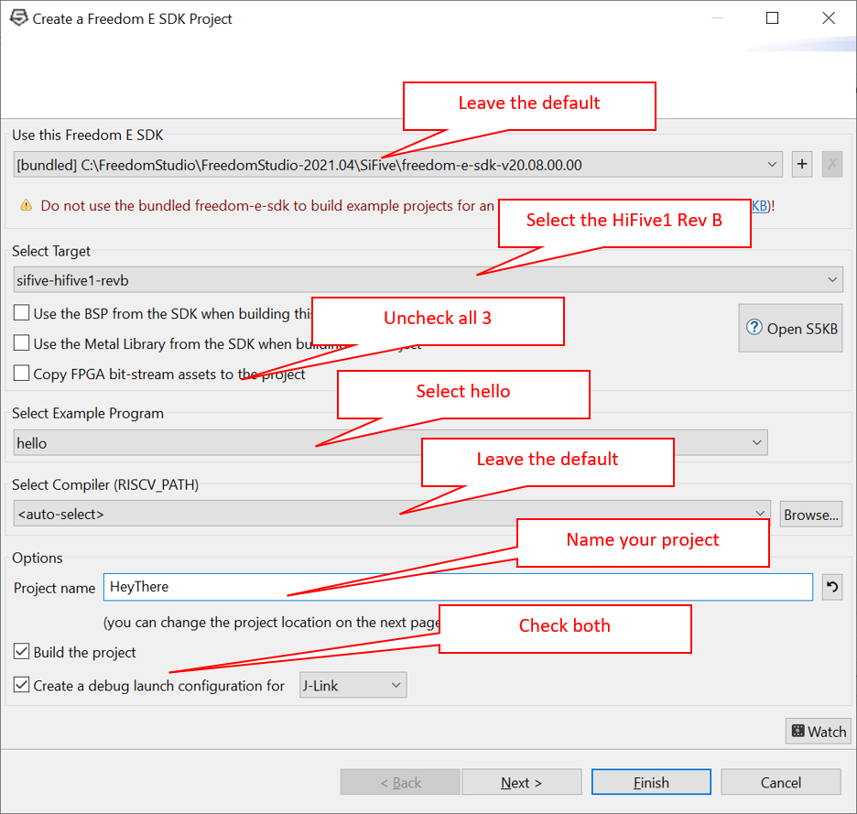
Платформа RISC-V
SiFive Freedom Studio
Создание проекта
Установите рабочее пространство
Теперь мы создадим проект. Нажмите на File → New → Проект программного обеспечения Freedom E SDK. Это позволит создать проект из Freedom E SDK, хранилища демонстрационных программ и пакетов поддержки платы. Это то, откуда мы будем брать образцы проектов HiFive1 REV. Выполните настройки, как мы демонстрируем в правой части слайда, и нажмите Finish.
Не изменяйте путь по умолчанию
Выберите HiFive1 Rev B
Оставьте пустыми все три пункта
Выберите пункт hello
Не изменяйте значение по умолчанию
Придумайте название вашего проекта
Выберите оба пункта
Создание нового проекта в Freedom Studio
Мастер нового проекта Freedom Studio
6
Notes:
Нажмите на Файл → Создать → Проект программного обеспечения Freedom E SDK. Это позволит создать проект из Freedom E SDK, хранилища демонстрационных программ и пакетов поддержки платы. Это то, откуда мы будем брать образцы проектов HiFive1 REV.
В следующем диалоговом окне выберите HiFive1 Rev B в качестве целевого (это должна быть версия B, поэтому следите за другими доступными HiFive 1).
Также обратите внимание, что вы можете выбрать пример проекта для начала работы. Не стесняйтесь начинать свои проекты с проекта Hello World example.
Через некоторое время ваш проект будет создан. На компьютере с процессором Intel i7 это занимает около 2 минут, поэтому, пожалуйста, наберитесь терпения. Поскольку мы решили создать проект, вы увидите диалоговое окно для редактирования конфигурации отладки USB J-Link и запуска ее. Мы пока не хотим запускать его, но мы хотим его настроить, поэтому пока просто нажмите "Cancel", но обязательно сохраните конфигурацию. Позже мы увидим, как запустить эту конфигурацию отладки.

Slide 7
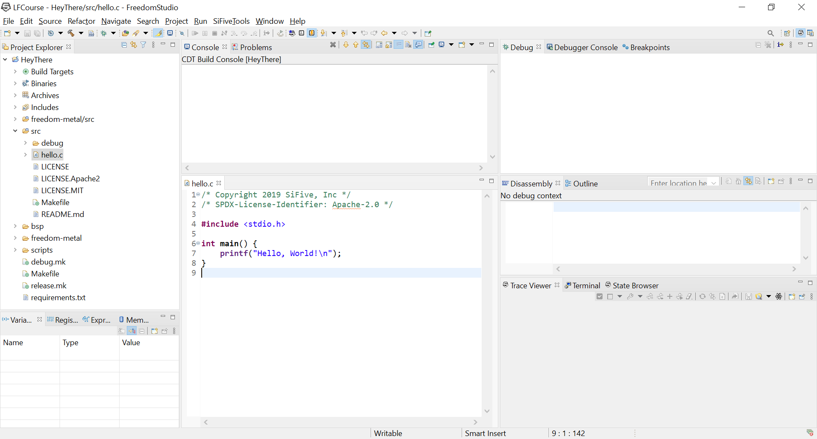
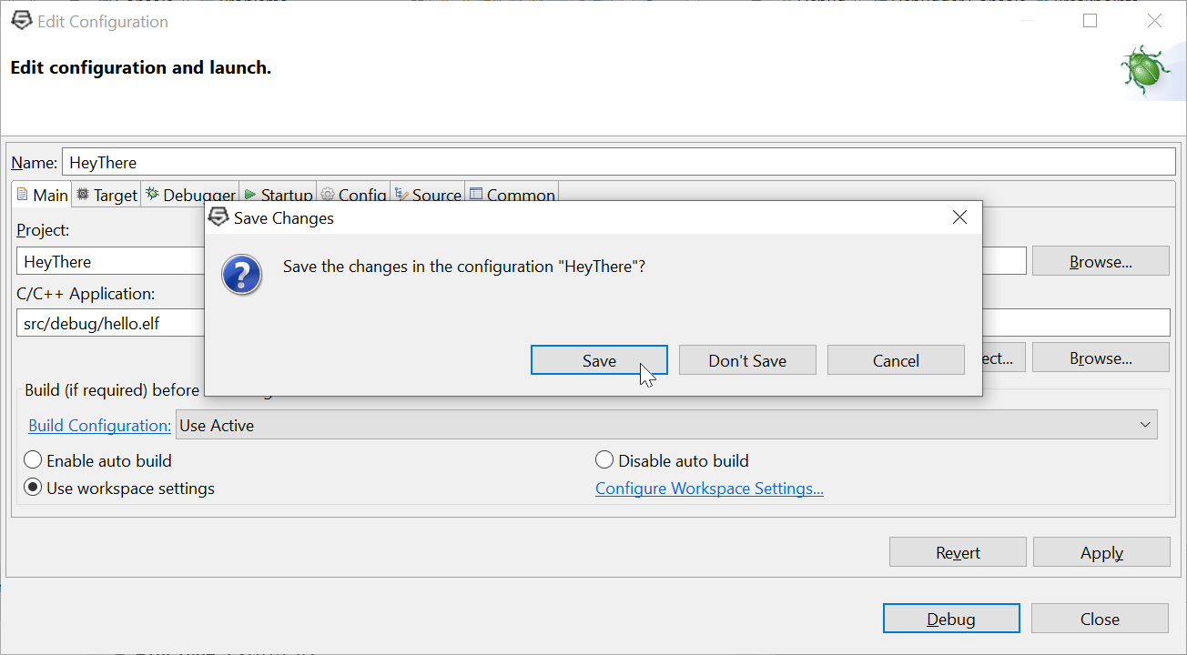
Платформа RISC-V
SiFive Freedom Studio
Создание проекта
Диалоговое окно настройки отладки Freedom Studio
Теперь вы увидите проект, который вы только что создали. Как вы можете видеть, он показывает перспективу SiFive с открытым файлом hello.c. Уведомление (в файле структуры в левой), что этот файл находится в папке HeyThere/src/.
Freedom Studio отображает новый проект HeyThere
Диалоговое окно настройки отладки Freedom Studio
7
Notes:
Вы можете нажать на Finish. В качестве альтернативы вы можете нажать на Next, и вас снова попросят ввести название проекта и другой путь.
Через некоторое время ваш проект будет создан. На компьютере с процессором Intel i7 это занимает около 2 минут, поэтому, пожалуйста, наберитесь терпения. Поскольку мы решили создать проект, вы увидите диалоговое окно для редактирования конфигурации отладки USB J-Link и запуска ее. Мы пока не хотим запускать его, но мы хотим его настроить, поэтому пока просто нажмите "Cancel", но обязательно сохраните конфигурацию. Позже мы увидим, как запустить эту конфигурацию отладки.
Теперь вы увидите проект, который вы только что создали. Он показывает перспективу SiFive с открытым файлом hello.c. Уведомление (в файле структуры в левой), что этот файл находится в папке HeyThere/src/.

Slide 8
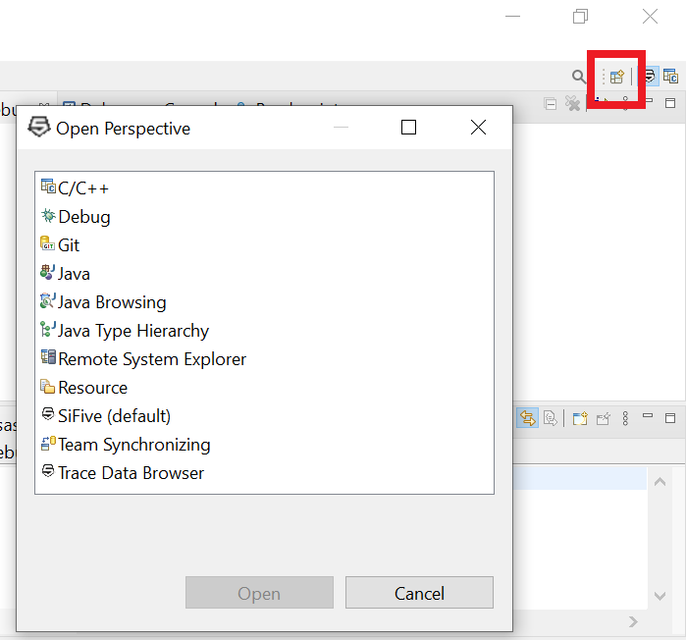
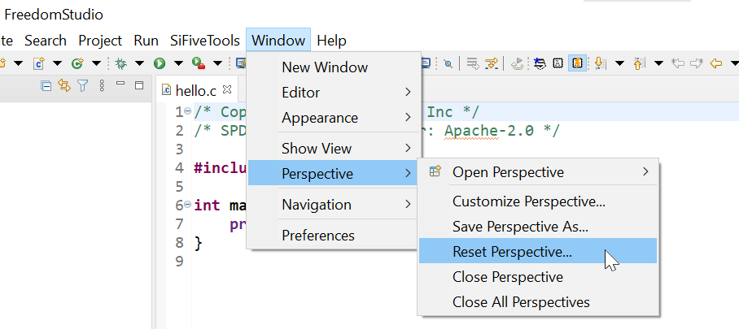
Платформа RISC-V
SiFive Freedom Studio
Перспективы
Виды перспектив
В Eclipse перспективы - это различные коллекции и макеты окон в IDE. Некоторые перспективы подходят для написания кода, другие - для отладки и т.д. Проект, который мы только что создали, показан в SiFive перспективе. Перспектива SiFive показывает краткое описание проекта с окнами, которые вам, вероятно, понадобятся для базового написания кода и отладки. На лексиконе Eclipse эти окна (или вкладки) известны как виды.
Диалоговое окно "Open perspective"
Freedom Studio отображает новый проект HeyThere в SiFive
Сбросить настройки перспективы
8
Notes:
Перспективы Eclipse
В Eclipse перспективы - это различные коллекции и макеты окон в IDE. Некоторые перспективы подходят для написания кода, другие - для отладки и т.д.
Проект, который мы только что создали, показан в SiFive перспективе. Перспектива SiFive показывает краткое описание проекта с окнами, которые вам, вероятно, понадобятся для базового написания кода и отладки. На лексиконе Eclipse эти окна (или вкладки) известны как виды.
Однако Eclipse предлагает множество перспектив, которые вы можете использовать в зависимости от того, над чем вы работаете. Например, вы можете использовать перспективу C / C ++ для написания кода, тогда как для отладки существует перспектива Debug. Продолжайте изучать различные перспективы, нажав на кнопку New Perspective в правом верхнем углу.
При работе с разными окнами в любой перспективе не беспокойтесь, если вы случайно переместите окно в неудобное место или, возможно, закроете его и не сможете найти. Не паникуйте. Вы всегда можете перейти к Window → Perspective → Reset perspective, и макет окон для этой перспективы вернется в исходное состояние.

Slide 9
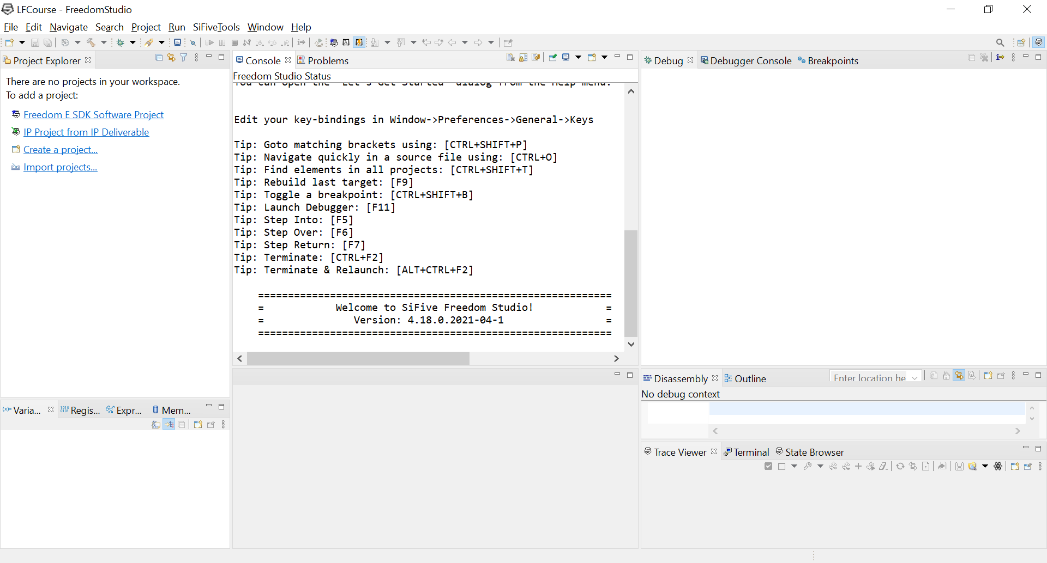
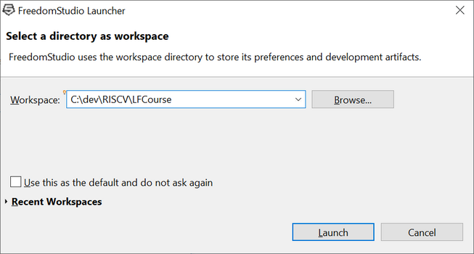
Платформа RISC-V
SiFive Freedom Studio
Создание перспективы
Установите рабочее пространство
При первом запуске IDE вы можете получить экран приветствия или какое-либо другое диалоговое окно. Пожалуйста, отклоняйте их до тех пор, пока не увидите IDE, показывающую перспективу SiFive
Freedom Studio в Windows 10
Диалоговое окно рабочей области Freedom Studio
9
Notes:
Программа запуска Freedom Studio, вероятно, покажет вам вложенную папку в качестве рабочей области по умолчанию в папке установки Freedom Studio. Однако при работе с наборами инструментов компилятора C и IDE часто рекомендуется использовать пути с короткими именами папок без пробелов или специальных символов, включая тире. Вот почему мы решили создать другое рабочее пространство для этого курса и назвали его C:/dev/RISCV/LFCourse
После нажатия на кнопку запуска вы можете получить экран приветствия или какое-либо другое диалоговое окно. Пожалуйста, отклоняйте их до тех пор, пока не увидите IDE, показывающую перспективу SiFive

Slide 10
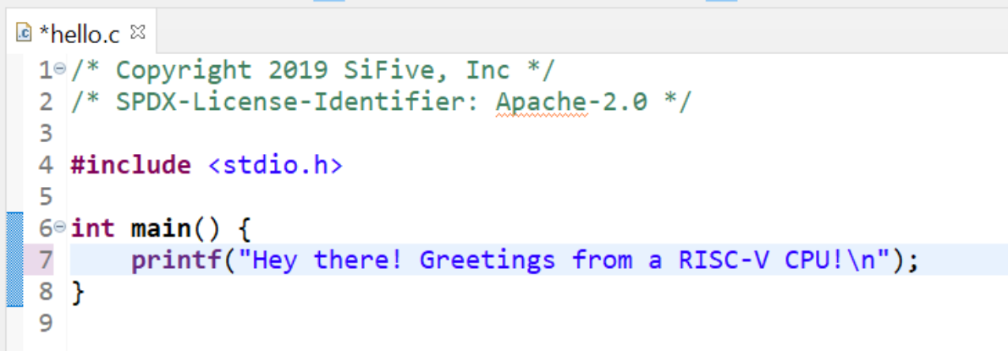
Платформа RISC-V
SiFive Freedom Studio
Создание приложения
Исходный код
В перспективе «С/С++» проект выглядит так:
Freedom Studio отображает новый проект HeyThere
10
Notes:
Перед загрузкой приложения на плату, вам нужно будет его создать. Существует несколько типов выходных файлов, которые может создавать компилятор. Ваш Red-V Thing Plus определяется как внешний накопитель, когда вы подключаете его к USB-порту вашего компьютера. Это не настоящий диск, а популярный механизм для загрузки hex. файла в память QSPI в RED-V Thing Plus.
Перед созданием приложения давайте убедимся, что наш собственный код попадет в конечное приложение, поэтому давайте изменим строку hello world на что-нибудь другое.

Slide 11
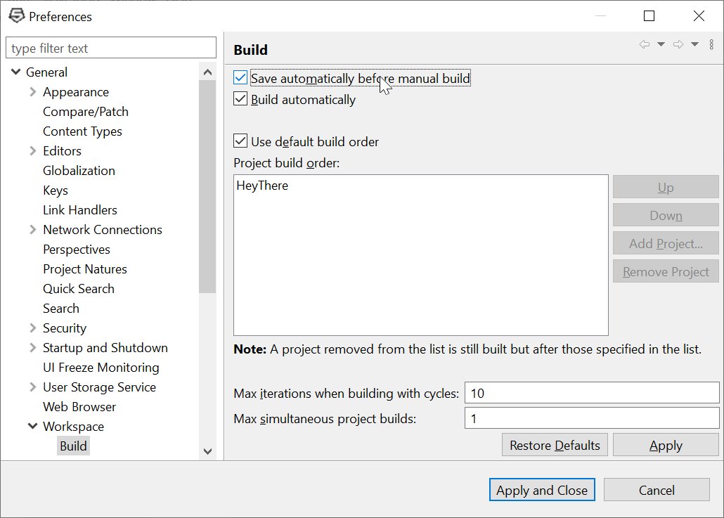
Платформа RISC-V
SiFive Freedom Studio
Автоматическое сохранение
Автосохранение проекта
Если вы выберете вариант B, перейдите в Window→ Preferences, перейдите в General → Workspace → Build, и установите флажок “Save automatically before manual build”, наконец, нажмите “Apply and Close”.
Диалоговое окно настроек для автоматического сохранения перед ручной сборкой
11
Notes:
К сожалению, если вы нажмете на кнопку Запуск перед сохранением файла hello.c, по умолчанию будет использоваться несохраненная версия этого файла. Итак, у вас есть два варианта: Вариант A - всегда сохранять исходные файлы перед сборкой, а вариант B - указать Freedom Studio автоматически сохранять исходные файлы при нажатии кнопки запуска.
Если вы выберете вариант B, перейдите в Window→ Preferences, перейдите в General → Workspace → Build, и установите флажок “Save automatically before manual build”, наконец, нажмите “Apply and close”.

Slide 12
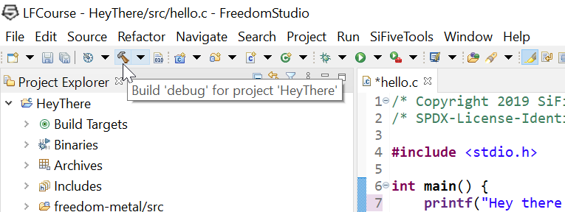
Платформа RISC-V
SiFive Freedom Studio
Создание приложения
Компиляция проекта
Нажмите кнопку «Запуск» на панели. Приложение скомпилируется.
Кнопки интерфейса. Слева- направо: возобновление, приостановка, завершение, разъединение, переход в режим, перешагивание, возврат, пошаговый режим выполнения инструкций
Кнопка сборки Freedom Studio
Окно консоли Freedom Studio, сообщающее об ошибках и предупреждениях
12
Notes:
Теперь мы готовы к созданию нашего приложения. Просто нажмите на кнопку Запуск на панели инструментов (обратите внимание, что на следующем рисунке показана перспектива C / C ++).
Надеюсь, консоль сообщит, что сборка прошла успешно. Если есть ошибки, вы можете найти их на вкладке «Problems».

Slide 13
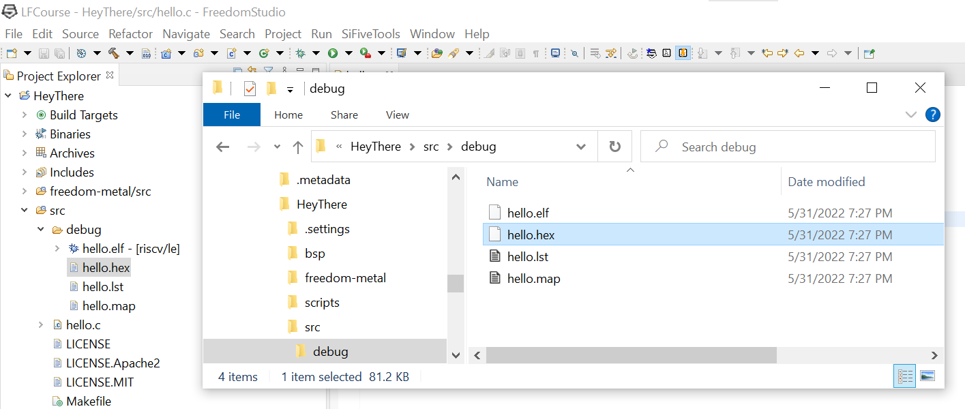
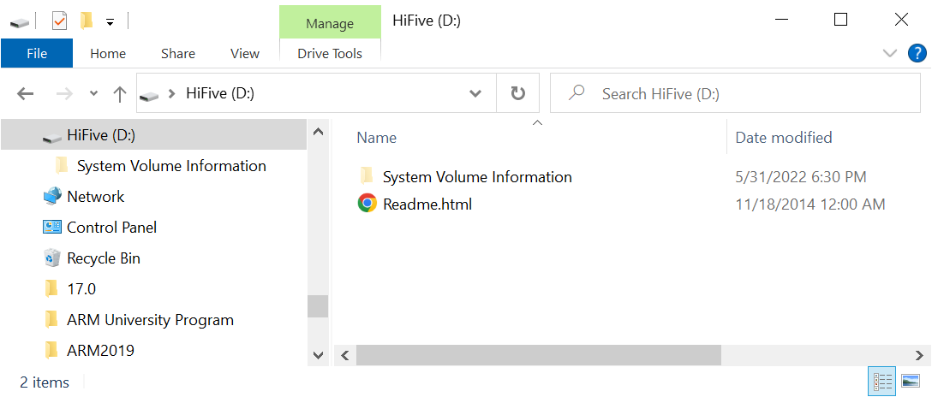
Платформа RISC-V
SiFive Freedom Studio
Загрузка приложения на плату
Загрузка приложения на плату
Скопируйте приложение .hex на диск, которым определилась Ваша плата
Вывод hex файла как в Freedom Studio, так и в проводнике Windows
Фиктивный USB-накопитель, созданный с помощью платы Red-V Thing Plus
13
Notes:
Теперь, когда у нас есть готовый проект, мы можем загрузить приложение на плату. Для этого у вас есть два варианта:
Вариант A: Загрузите созданный hex.файл на плату Этот файл выдержит циклы отключения и будет запускаться каждый раз, когда вы нажимаете кнопку Сброса на плате. Это автономная процедура, означающая, что плата будет запускать вашу программу, не передавая отладочные данные на компьютер.
Вариант B: Загрузите приложение с помощью отладчика Это более практично, потому что вы можете сделать это, не выходя из IDE. Этот параметр подчиняется отладчику Freedom Studio, но он также выдерживает циклы включения питания и выполняется самостоятельно при нажатии кнопки.
Давайте узнаем, как загрузить созданный hex.файл на доску. Файл находится в папке ./src/debug Вы можете увидеть это в Freedom Studio и в проводнике Windows:
Вы можете перетащить hex-файл с любого из них на USB-накопитель, созданный Red-V Thing Plus, когда вы подключили его к USB-порту.

Slide 14
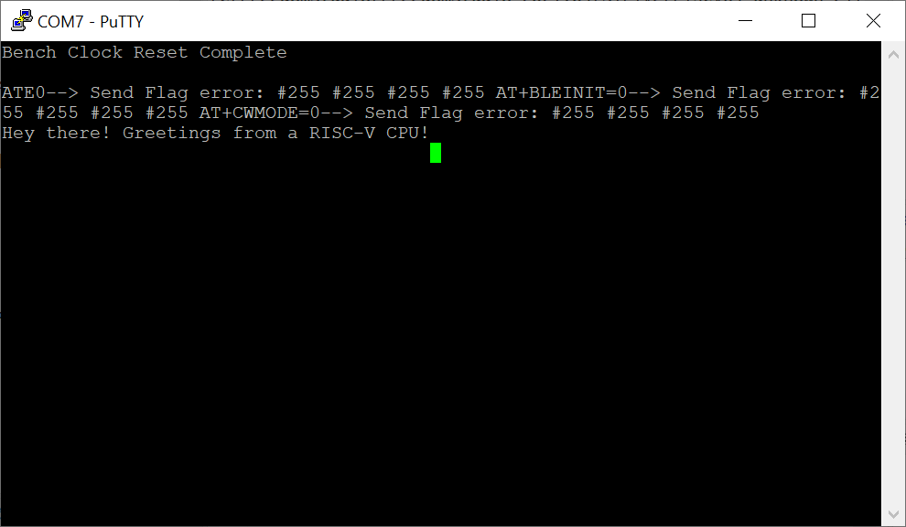
НАЗВАНИЕ
SiFive Freedom Studio
Загрузка приложения на плату
Получение доступа к терминалу платы
Используем Терминал putty (или любой другой аналогичный, например Linux Terminal)
Окно терминала PuTTY
14
Notes:
После того, как копирование файла выполнено, вы можете заметить, что USB-устройство перезагружается. Это связано с тем, что Red-V Thing Plus запустил недавно сохраненную программу во флэш-памяти QSPI.
Чтобы просмотреть сообщение Hello World, вы можете использовать свой любимый эмулятор терминала, такой как PuTTY или Tera Term. Конфигурация последовательного порта для этого приложения составляет 115 200 бод, 8 битов данных, без четности и 1 стоповый бит. После нажатия кнопки Reset на плате, вот что отображается в PuTTY:
Как вы можете видеть, плата отправляет некоторые сообщения при загрузке и печатает наше сообщение hello world.
Вы также можете использовать эмулятор терминала, входящий в состав Freedom Studio. Он расположен в правом нижнем углу в просеивающей перспективе. Это вкладка под названием Терминал.
Прежде чем попробовать это, убедитесь, что вы не используете последовательный порт в другом месте (закройте PuTTY, если вы им пользовались). Нажмите на кнопку со значком монитора, чтобы настроить его.

Slide 15
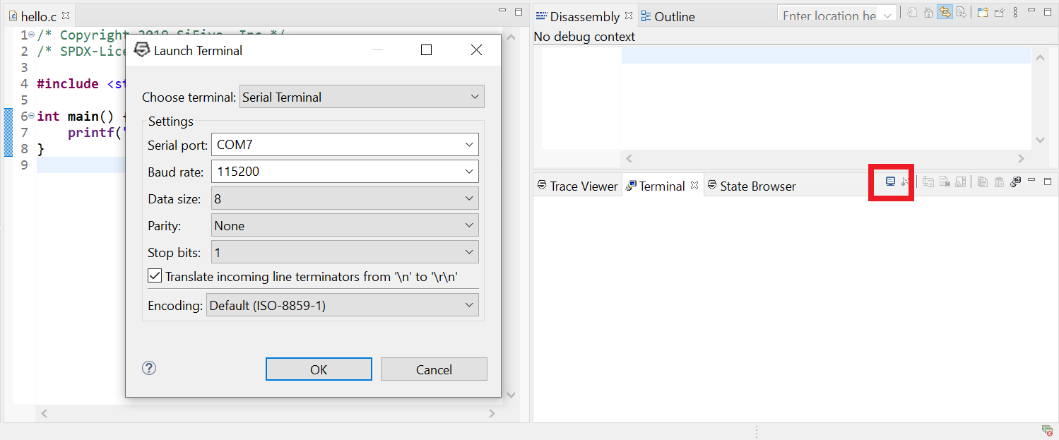
НАЗВАНИЕ
SiFive Freedom Studio
Загрузка приложения на плату
Получение доступа к терминалу платы
Подключение выполняется через COM port с частотой 115200
Настройка эмулятора терминала в Freedom Studio
15
Notes:
Теперь, когда у нас есть готовый проект, мы можем загрузить приложение на плату. Для этого у вас есть два варианта:
Вариант A: Загрузите созданный hex.файл на плату Этот файл выдержит циклы отключения и будет запускаться каждый раз, когда вы нажимаете кнопку Сброса на плате. Это автономная процедура, означающая, что плата будет запускать вашу программу, не передавая отладочные данные на компьютер.
Вариант B: Загрузите приложение с помощью отладчика Это более практично, потому что вы можете сделать это, не выходя из IDE. Этот параметр подчиняется отладчику Freedom Studio, но он также выдерживает циклы включения питания и выполняется самостоятельно при нажатии кнопки.
Давайте узнаем, как загрузить созданный hex.файл на доску. Файл находится в папке ./src/debug Вы можете увидеть это в Freedom Studio и в проводнике Windows:

Slide 16
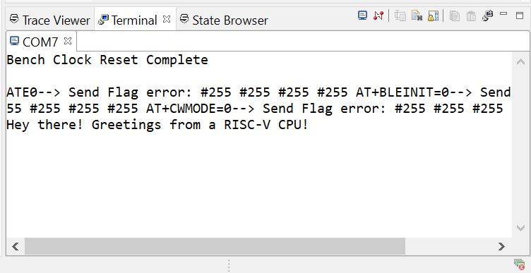
НАЗВАНИЕ
SiFive Freedom Studio
Загрузка приложения на плату
Получение доступа к терминалу платы
«Hello world!»
Эмулятор терминала Freedom Studio, показывающий выходные сообщения платы
16
Notes:
Итак, давайте посмотрим, как мы можем загружать наши приложения на плату, используя фиктивный USB-накопитель. Итак, здесь у нас есть hello.hex. Обратите внимание, что плата Red-V сообщила Windows о себе как о USB-накопителе под названием HiFive. Теперь позвольте мне перетащить hello.hex файл на диск. И пока Windows думает, что копирует этот файл на USB-накопитель, Red-V Thing Plus копирует только что созданную нами прошивку во флэш-память QSPI. Теперь настроим терминал в Freedom Studio и нажмём кнопку сброса на плате. И вот оно. Это сообщение о загрузке. И внизу у нас есть наша строка.
«Hey there! Greetings from a RISC-V CPU!». Позвольте мне снова нажать кнопку сброса. И вот еще одно послание. Теперь обратите внимание, что это необычное приложение для встроенной системы, потому что оно завершает основную функцию. Это не обычный случай для встроенного приложения, потому что предполагается, что все эти приложения имеют бесконечный цикл внутри функции main. Итак, вы можете запустить отладчик и выполнять пошагово все команды, включая момент, когда выполнение завершает основную функцию. Вы увидите, что в конечном итоге это приводит к бесконечному циклу на языке ассемблера.

Slide 17
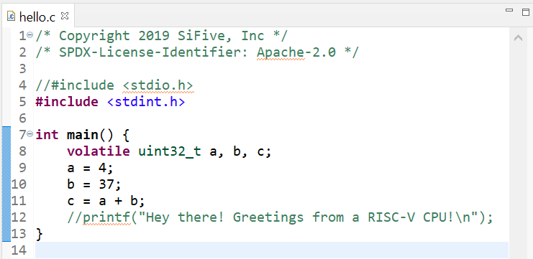
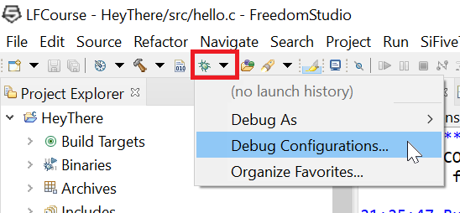
НАЗВАНИЕ
SiFive Freedom Studio
Отладка
Отладка
Теперь перейдем к варианту B: вы также можете отлаживать свой код, используя интерфейс J-Link и хорошо известный отладчик GDB в качестве серверной части. Внешний интерфейс - это отладчик Eclipse.
Модифицированный код для отладки
Кнопка «Debug»
17
Notes:
Теперь перейдем к варианту B: вы также можете отлаживать свой код, используя интерфейс J-Link и хорошо известный отладчик GDB в качестве серверной части. Внешний интерфейс - это отладчик Eclipse.
Это самый простой вариант быстрого размещения вашего приложения на плате, которым вы, вероятно, будете пользоваться чаще всего.
Поскольку наша программа имеет только вызов функции printf, отладка была бы не такой заметной. По этой причине давайте изменим код:
Теперь мы ожидаем увидеть 3 целых числа без знака с двумя непосредственными присвоениями и дополнением. Обратите внимание, что строки include и printf в исходном коде теперь закомментированы.
Перед началом процесса отладки убедитесь, что плата подключена к порту USB.
Предупреждение: Возможно, вам придется повторить эту процедуру позже, поэтому будьте внимательны!
Поскольку мы не запускали процесс отладки при создании проекта, кнопка Debug не будет работать. Сначала нам нужно указать конфигурацию отладки. Это просто: это та конфигурация, которую мы создали несколько шагов назад. Просто выберите его, нажав на стрелку раскрывающегося списка кнопки Debug, а затем Отладочные конфигурации ...:

Slide 18
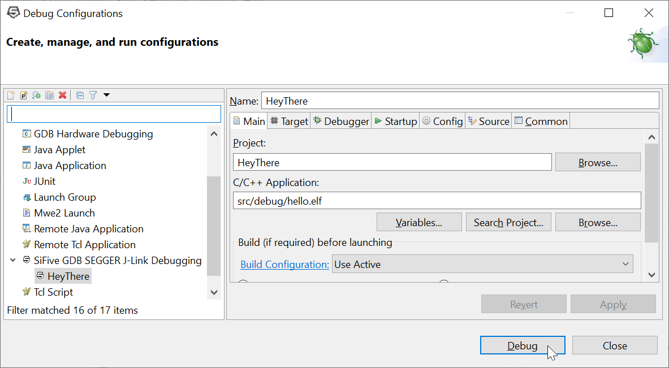
НАЗВАНИЕ
SiFive Freedom Studio
Отладка
Отладка
Теперь перейдем к варианту B: вы также можете отлаживать свой код, используя интерфейс J-Link и хорошо известный отладчик GDB в качестве серверной части. Внешний интерфейс - это отладчик Eclipse.
Диалоговое окно конфигурации
отладки Freedom Studio
Кнопка «Debug» со всплывающей подсказкой
18
Notes:
Вы найдете нужную конфигурацию в разделе “Debug J-LinkSiFive GDB SEGGER”. Она называется как ваш проект (HeyThere). Просто нажмите на Debug:
В следующий раз, когда вы захотите выполнить отладку, вы можете просто нажать кнопку Debug на панели инструментов, которая будет использовать последнюю конфигурацию. Здесь мы можем увидеть всплывающую подсказку, подтверждающую это.

Slide 19
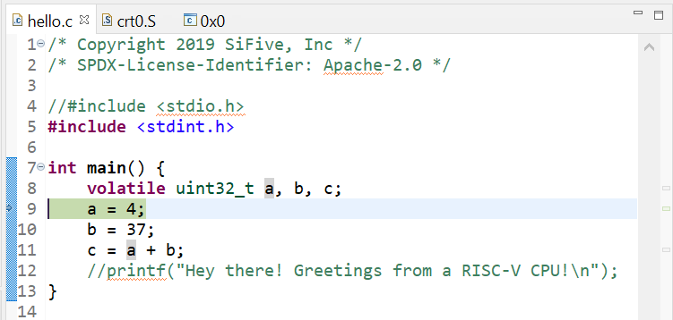
НАЗВАНИЕ
SiFive Freedom Studio
Выполнение вашего кода в отладчике
Отладка
Кнопки интерфейса. Слева- направо: возобновление, приостановка, завершение, разъединение, переход в режим, перешагивание, возврат, пошаговый режим выполнения инструкций
Перспектива SiFive от Freedom Studio, показывающая сеанс отладки
19
Notes:
Перспектива SiFive содержит все, что вам нужно для отладки вашего кода. Еще раз, это рекомендуемый подход ко всему в этом курсе.
Во-первых, у нас есть кнопки выполнения кода:
В окне Источник вы можете увидеть следующую строку кода для выполнения, выделенную зеленым цветом и отмеченную крошечной синей стрелкой в желобе слева:
В любой момент времени вы можете переключить точки остановок, чтобы приостановить выполнение при достижении строки кода. Чтобы переключить точку остановки в строке кода, дважды щелкните по номеру строки в желобе, вертикальной черте слева от кода.
Обратите внимание, что не все строки помечены синим цветом в желобе. Эти синие метки указывают на строки кода, которые попали в машинный код. Некоторые строки исходного кода C оптимизированы компилятором и, следовательно, не имеют места для выполнения.

Slide 20
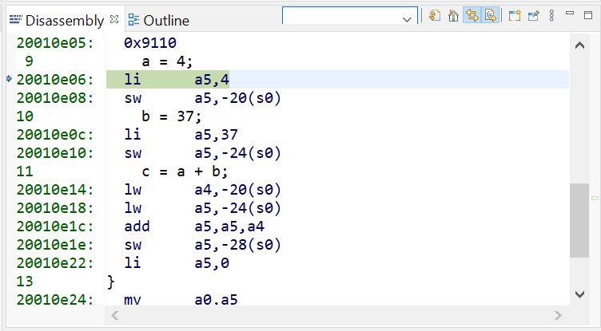
НАЗВАНИЕ
SiFive Freedom Studio
Выполнение вашего кода в отладчике
Отладка
Окно дизассемблирования Переменные, регистры, выражения и представления памяти
Переменные, регистры, выражения
и представления памяти
Дизассемблированный код во время выполнения
20
Notes:
В любой момент времени вы можете переключить точки остановок, чтобы приостановить выполнение при достижении строки кода. Чтобы переключить точку остановки в строке кода, дважды щелкните по номеру строки в желобе, вертикальной черте слева от кода.
Обратите внимание, что не все строки помечены синим цветом в желобе. Эти синие метки указывают на строки кода, которые попали в машинный код. Некоторые строки исходного кода C оптимизированы компилятором и, следовательно, не имеют места для выполнения.
Если вы хотите выполнять пошагово код на ассемблере, показанный в окне дизассемблирования, вы можете сделать это, переключив Режим пошагового выполнения инструкций справа от кнопок выполнения кода. Когда этот режим включен, кнопки выполнения шагов будут работать с уровнем детализации инструкции по сборке:
Переменные, регистры, выражения и представления памяти также сгруппированы в разделе внизу слева от SiFive перспективы. Здесь у нас есть вкладка Переменные, на которой отображаются все 3 переменные в шестнадцатеричном формате после выполнения:
Вы можете изменить формат чисел, щелкнув правой кнопкой мыши на значении (или группе значений) и выбрав нужный формат из контекстного меню.

Slide 21
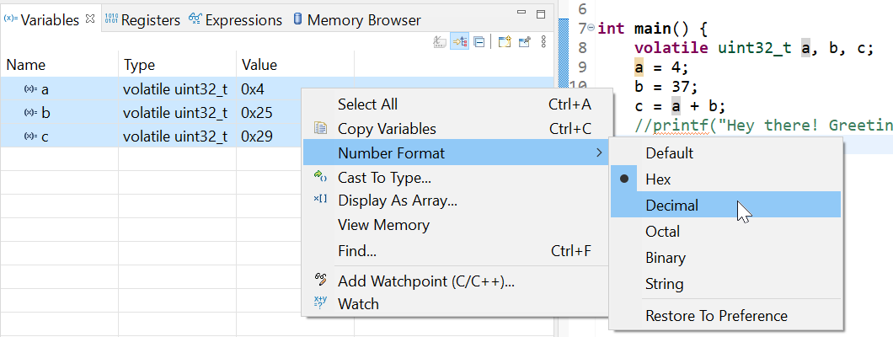
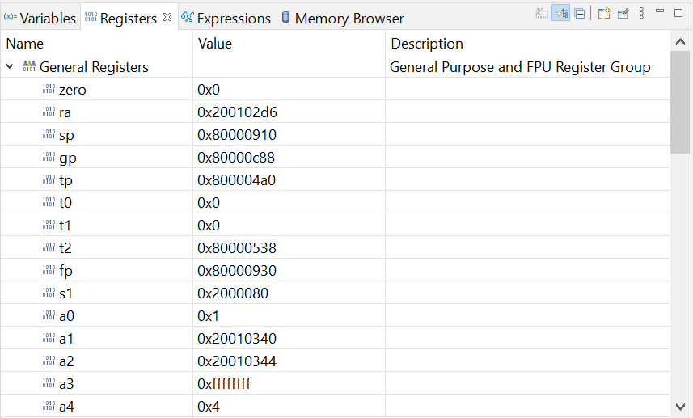
НАЗВАНИЕ
SiFive Freedom Studio
Выполнение вашего кода в отладчике
Отладка
Контекстное меню, показывающее, как изменить формат номера
Контекстное меню, показывающее, как изменить формат номера
Вид регистров процессора
21
Notes:
Здесь у нас есть вкладка registers, на которой показаны регистры процессора RV32I:
Аналогичным образом, вы можете вычислять выражения или просматривать необработанное содержимое памяти на оставшихся вкладках.
Когда вы закончите отладку, вы должны обязательно завершить и удалить все завершенные запуски, показанные в представлении Debug в правом верхнем углу. Если вы не сделаете этого сейчас, вам придется сделать это в следующий раз, когда вы захотите выполнить отладку. У вас есть несколько вариантов для этого:
Щелкните правой кнопкой мыши в представлении Отладки и выберите Завершить и Удалить, как показано на следующем рисунке.
Щелкните правой кнопкой мыши в представлении Отладки, выберите Завершить, а затем Удалите все завершенные.

Slide 22
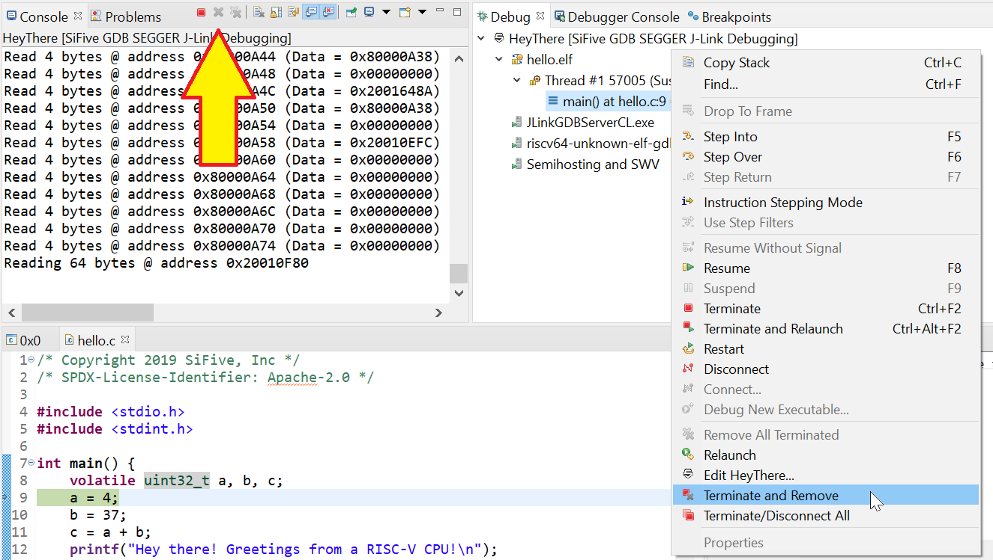
НАЗВАНИЕ
SiFive Freedom Studio
Выполнение вашего кода в отладчике
Отладка
Нажмите красную квадратную кнопку, показанную желтой стрелкой на следующем рисунке. Это опция завершения работы. Затем нажмите Remove Launch (одиночный X) или Remove All Terminated Launches (двойной X) кнопки справа от этой кнопки
Контекстное меню в представлении отладки, показывающее, как завершить и удалить команду
22
Notes:
Нажмите красную квадратную кнопку, показанную желтой стрелкой на следующем рисунке. Это опция завершения работы. Затем нажмите Remove Launch (одиночный X) или Remove All Terminated Launches (двойной X) кнопки справа от этой кнопки
Это было краткое описание основных элементов Eclipse. Надеюсь, эти знания пригодятся вам в следующий раз, когда вам понадобится использовать Eclipse для других платформ разработки и языков программирования.

Slide 23
НАЗВАНИЕ
SiFive Freedom Studio
Подведение итогов
Вы познакомились с платой Red-V Thing Plus. Вы узнали, как создать проект для платы Red-V Thing Plus в Freedom Studio. Вы узнали, как загружать свои приложения на плату, используя ее фиктивный интерфейс USB-накопителя. Вы также узнали, как отлаживать свои приложения с помощью отладчика Freedom Studio. Не стесняйтесь возвращаться к этому материалу, если вам понадобится освежить его в памяти в будущем.
23

